Slide 1

BÀI 8: D d Đ đ

Slide 2




Khởi động

Slide 3


Slide 4
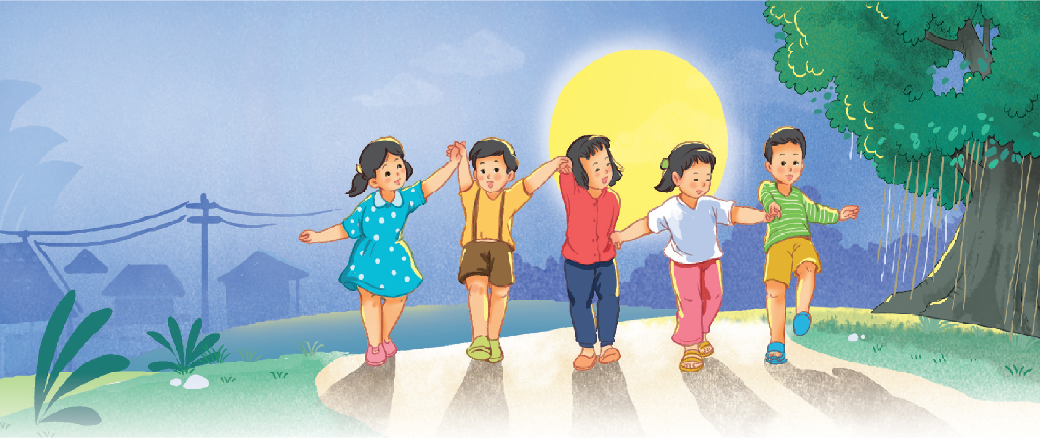
đ
d
Dưới gốc đa, các bạn chơi dung dăng dung dẻ.
D
d
d
d

Slide 5


Slide 6
®
d
d
e
®
a
dÎ
®a
da
dÎ
dÕ
®¸
®ß
®æ

Slide 7
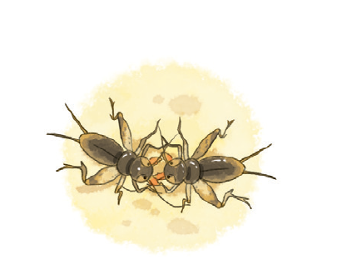
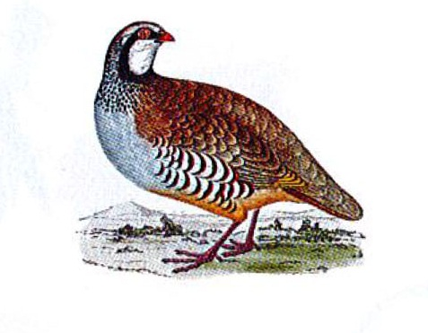

®¸ dÕ
®a ®a
« ®á

Slide 8
d
®
d
e
®
a
dÎ
®a
da
dÎ
dÕ
®¸
®ß
®æ
®¸ dÕ
®a ®a
« ®á

Slide 9


Slide 10
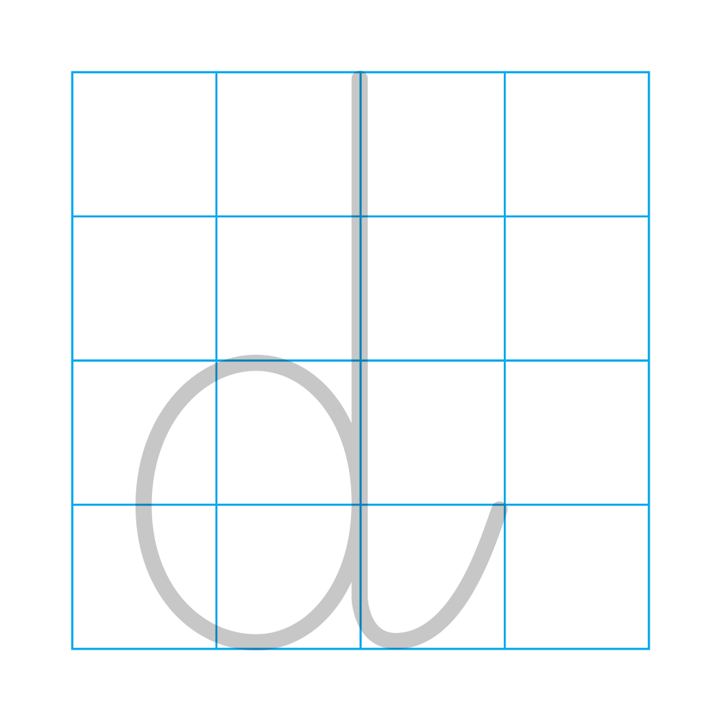


Slide 11
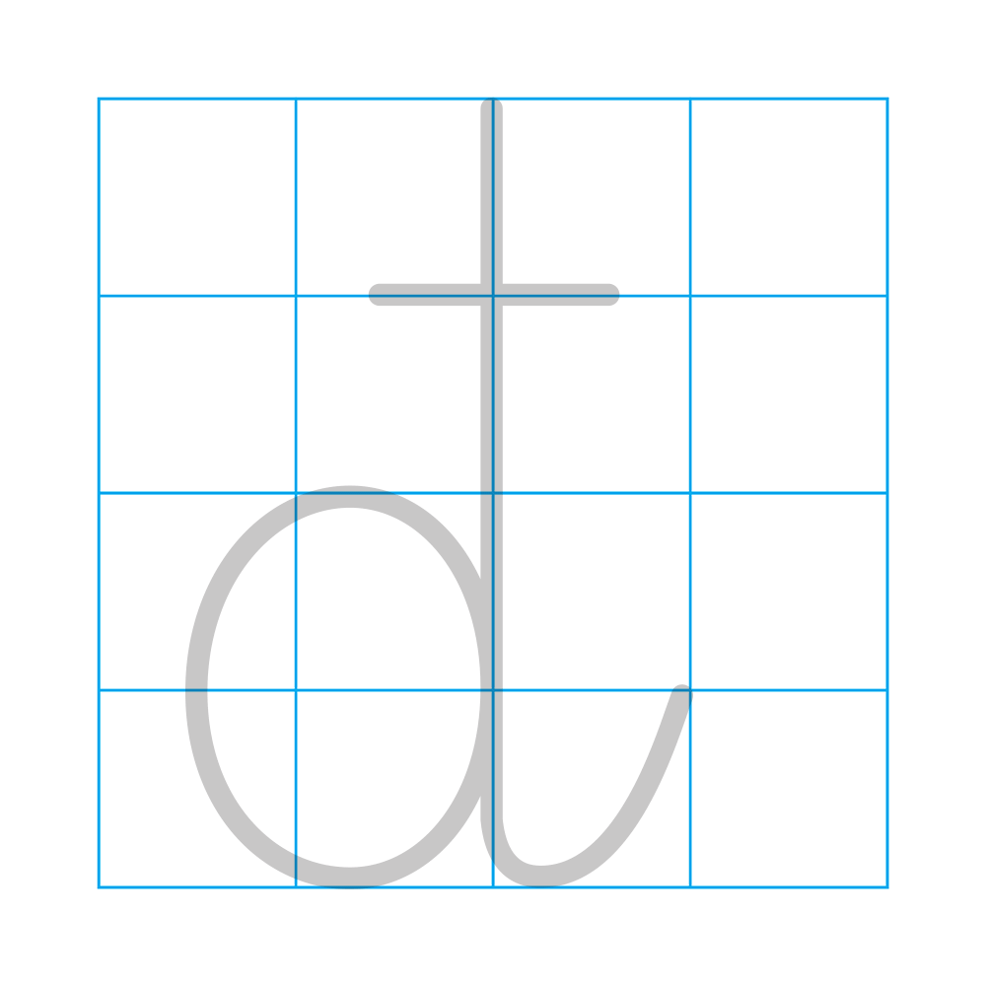

Slide 12


Slide 13

CỦNG CỐ
BÀI HỌC

